Slide 1
Trabajar con el PCI - Desarrollar y valorar tus ideas SOCIO: HAC

Slide 2
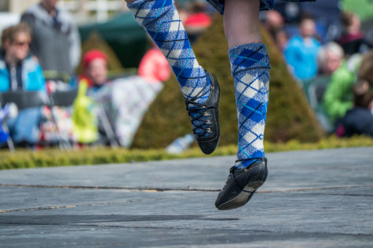
OBJETIVOS Y METAS
Al final del módulo serás capaz de:
Entender qué es el PCI
El rol de la UNESCO y las diferentes manifestaciones del PCI
Entender las diferentes formas de trabajar con el PCI
Profesional y de pasatiempo
Valorar tu idea de PCI
Generar ideas, mejorar y valorarlas
The European Commission's support for the production of this publication does not constitute an endorsement of the contents, which reflect the views only of the authors, and the Commission cannot be held responsible for any use which may be made of the information contained therein.

Slide 3
INDICE
Unidad 3
Unidad 2
Valorar ideas.
Trabajar con Patrimonio cultural intangible.
Unidad 1
¿Qué es el Patrimonio Cultural Intangible?

Slide 4
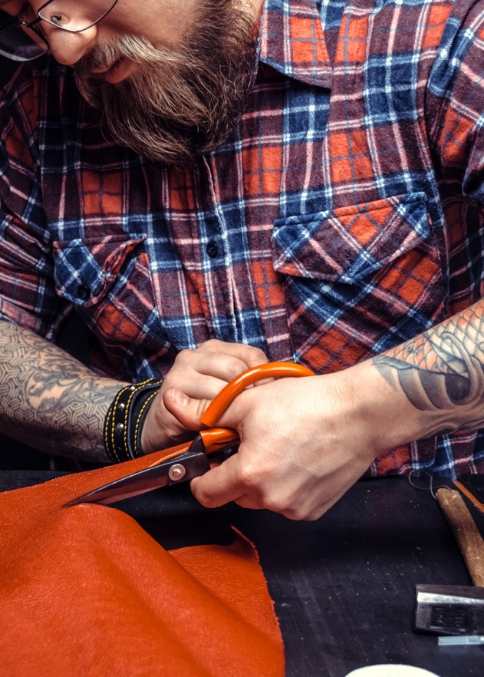
Unitdad I ¿Qué es Patrimonio Cultural Intangible?
Definiciones de PCI
El rol de la UNESCO
5 ámbitos del PCI
Patrimonio cultural y Patrimonio cultural intangible
Puntos de debate interesantes del PCI
The European Commission's support for the production of this publication does not constitute an endorsement of the contents, which reflect the views only of the authors, and the Commission cannot be held responsible for any use which may be made of the information contained therein.

Slide 5
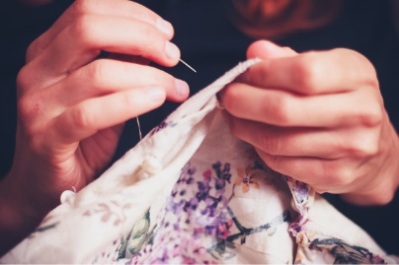
1.1. Definiciones de PCI
"El patrimonio cultural inmaterial comprende los usos, la presentación, la expresión, los conocimientos y las técnicas -así como los instrumentos, objetos, artefactos y espacios culturales asociados a ellos- que las sociedades, los grupos y, en algunos casos, los individuos consideran su patrimonio cultural"
Definición de PCI por la UNESCO

Slide 6
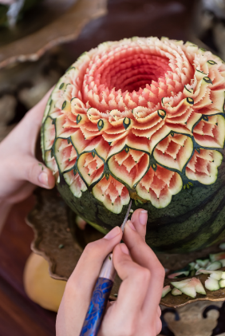
1.2. El rol de la UNESCO
“Al igual que las guerras comienzan en la mente de los hombres, es en la mente de los hombres donde deben construirse los baluartes de la paz;"
La UNESCO es la Organización de las Naciones Unidas para la Educación, la Ciencia y la Cultura. Trata de construir la paz a través de la cooperación internacional en materia de educación, ciencia y cultura.
La UNESCO ha desempeñado un papel fundamental en todo el mundo a la hora de concienciar a la población sobre el PCI.

Slide 7
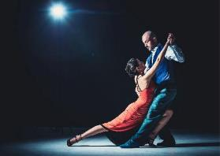
1.2. El rol de la UNESCO
Ahora más de 180 ESTADOS han ratificado la Convención de la UNESCO para la Salvaguardia del Patrimonio Cultural Inmaterial desde 2003.
Los objetivos de la Convención de 2003 son:
salvaguardar el patrimonio cultural inmaterial
garantizar el respeto del patrimonio cultural inmaterial de las comunidades, grupos e individuos afectados
sensibilizar a nivel local, nacional e internacional sobre la importancia del patrimonio cultural inmaterial y garantizar su apreciación mutua
prever la cooperación y la asistencia internacionales.

Slide 8
1.2. El rol de la UNESCO
Una parte del trabajo de la UNESCO en colaboración con los Estados miembros se realiza a través de las Listas de la Convención:
Lista del Patrimonio Cultural Inmaterial que necesita ser salvaguardado urgentemente :
compuesto por elementos del patrimonio inmaterial que las comunidades interesadas y los Estados Partes consideran que requieren medidas urgentes para mantenerlos vivos.
Lista Representativa del Patrimonio Cultural Inmaterial de la Humanidad:
formado por aquellos elementos del patrimonio inmaterial que ayudan a demostrar la diversidad de este patrimonio y a concienciar sobre su importancia.
Registro de Buenas Prácticas de Salvaguardia:
contiene los programas, proyectos y actividades que mejor reflejan los principios y objetivos de la Convención.
1
2
3

Slide 9
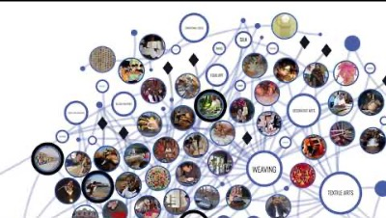
1.2. El rol de la UNESCO
El sitio web oficial de la UNESCO sobre el Patrimonio Cultural Inmaterial contiene información sobre el trabajo de la UNESCO, pero también ofrece la posibilidad de ver el Patrimonio Inmaterial catalogado de forma visual e interactiva: Indaga en el Patrimonio Cultural Intangible

Slide 10
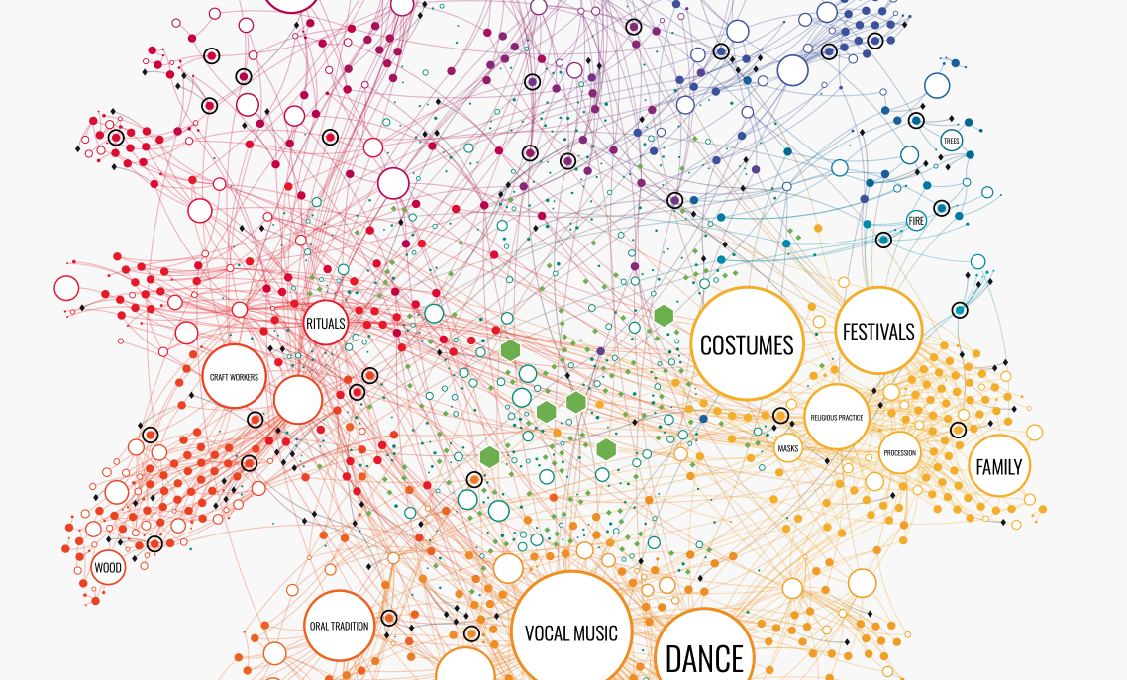

Slide 11
1.3. - 5 Ámbitos del PCI
El "Patrimonio Cultural Inmaterial", según la definición de la UNESCO, se manifiesta en los siguientes ámbitos :
(a) las tradiciones y expresiones orales, incluida la lengua como vehículo del patrimonio cultural inmaterial
(b) artes escénicas
(c) prácticas sociales, rituales y actos festivos
(d) conocimientos y prácticas sobre la naturaleza y el universo
(e) artesanía tradicional

Slide 12
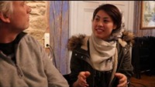
A. Tradiciones y expresiones orales, incluida la lengua como vehículo del patrimonio cultural inmaterial
Hay una enorme variedad de formas habladas. Algunas son comunes y pueden ser utilizadas por comunidades enteras, mientras que otras se limitan a grupos sociales concretos,
Proverbios, adivinanzas, cuentos, rimas infantiles, leyendas, mitos, canciones y poemas épicos, amuletos, oraciones, cánticos, canciones, representaciones teatrales y mucho más.
Las tradiciones y expresiones orales sirven para transmitir conocimientos, valores culturales y sociales y la memoria colectiva.
The European Commission's support for the production of this publication does not constitute an endorsement of the contents, which reflect the views only of the authors, and the Commission cannot be held responsible for any use which may be made of the information contained therein.

Slide 13
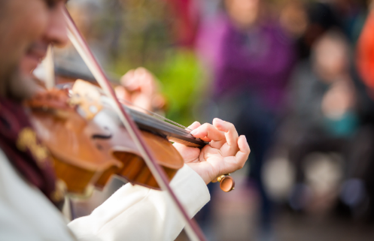
B. Artes escénicas
Esto puede incluir música, danza y teatro, pantomima, canciones y otras formas de expresión artística que se transmiten de generación en generación.
Incluyen numerosas expresiones culturales que reflejan la creatividad humana y que también se encuentran, en cierta medida, en muchos otros ámbitos del patrimonio cultural inmaterial.
The European Commission's support for the production of this publication does not constitute an endorsement of the contents, which reflect the views only of the authors, and the Commission cannot be held responsible for any use which may be made of the information contained therein.

Slide 14
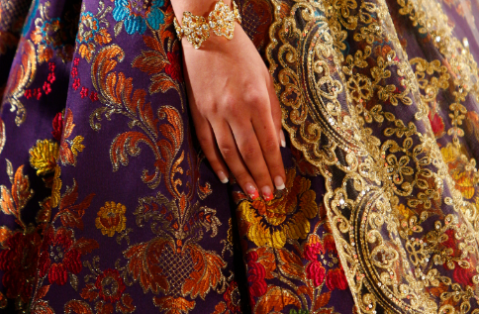
C. Prácticas sociales, rituales y eventos festivos
Las prácticas sociales, los rituales y los actos festivos son actividades habituales que estructuran la vida de las comunidades y los grupos y que son compartidas por muchos de sus miembros y son relevantes para ellos.
Los rituales y actos festivos suelen tener lugar en momentos y lugares especiales y recuerdan a una comunidad aspectos de su cosmovisión e historia.
Las prácticas sociales conforman la vida cotidiana y son conocidas por todos los miembros de la comunidad, aunque no todos participen en ellas.
The European Commission's support for the production of this publication does not constitute an endorsement of the contents, which reflect the views only of the authors, and the Commission cannot be held responsible for any use which may be made of the information contained therein.

Slide 15
D. Conocimientos y prácticas sobre la naturaleza y el universo
Conocimientos, habilidades, prácticas y representaciones desarrolladas por las comunidades al interactuar con el entorno natural
Numerosos ámbitos, como la sabiduría ecológica tradicional, los conocimientos indígenas, los conocimientos sobre la fauna y la flora locales, los sistemas curativos tradicionales, los rituales, las creencias, los ritos iniciáticos, las cosmologías, el chamanismo, los ritos de posesión, las organizaciones sociales, las fiestas, las lenguas y las artes visuales.
The European Commission's support for the production of this publication does not constitute an endorsement of the contents, which reflect the views only of the authors, and the Commission cannot be held responsible for any use which may be made of the information contained therein.

Slide 16
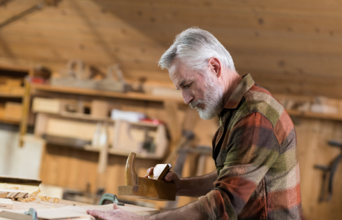
E. Artesanía tradicional
Hay numerosas expresiones de la artesanía tradicional: herramientas; ropa y joyas; trajes y accesorios para festivales y artes escénicas; contenedores, objetos utilizados para el almacenamiento, el transporte y el refugio; arte decorativo y objetos rituales; instrumentos musicales y utensilios domésticos, y juguetes, tanto para la diversión como para la educación.
Las habilidades implicadas en la creación de objetos artesanales son tan variadas como los propios artículos y van desde trabajos delicados y detallados, como la producción de votivas de papel, hasta tareas robustas y resistentes, como la creación de una cesta resistente o una manta gruesa.
The European Commission's support for the production of this publication does not constitute an endorsement of the contents, which reflect the views only of the authors, and the Commission cannot be held responsible for any use which may be made of the information contained therein.

Slide 17
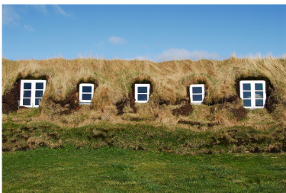
1.4. Patrimonio cultural y Patrimonio cultural intangible
Los conceptos suelen ir de la mano. El patrimonio cultural inmaterial consiste en tradiciones, conocimientos y costumbres que se transmiten de persona a persona y que a menudo se entrelazan con el patrimonio cultural material, como monumentos, trajes, herramientas o casas.
Un ejemplo de esta interacción son las casas de césped islandesas que conserva el Museo Nacional de Islandia. Las casas en sí son patrimonio cultural y la técnica de construcción, patrimonio cultural inmaterial, habilidades que se aprenden de persona a persona.

Slide 18
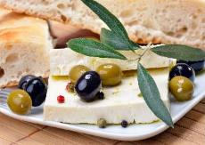
1.5. Puntos de debate interesantes sobre el PCI
El concepto de salvaguardia del PCI y de la labor de la UNESCO no está exento de críticas y debates interesantes. He aquí algunos ejemplos :
Es natural que la cultura se desarrolle y cambie, ¿la salvaguarda del PCI lo prohíbe?
Si una costumbre/conocimiento/habilidad necesita ser salvaguardada, ya no tiene un papel en la cultura, no es sostenible.
¿Qué se considera lo suficientemente importante como para ser considerado patrimonio inmaterial y quién lo decidirá?
¿Discrimina esto entre grupos de la sociedad?
¿Es mejor olvidar cierto PCI?
Documentar el PCI no es lo mismo que salvaguardarlo.
¿Quién decide cuál es la forma correcta de hacer las cosas cuando se trabaja con el PCI?
¿Qué pasa con el patrimonio que ha sido olvidado, es posible revivirlo?
¿Es posible poseer el PCI y qué significa eso?

Slide 19
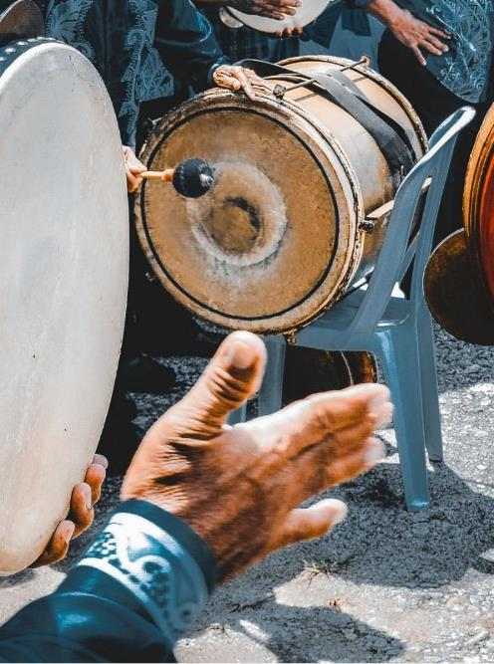
Unidad II Trabajar con Patrimonio Cultural Intangible.
PCI – Profesional y de pasatiempo
Está vivo
¿Por dónde empezamos?
PCI y Turismo
The European Commission's support for the production of this publication does not constitute an endorsement of the contents, which reflect the views only of the authors, and the Commission cannot be held responsible for any use which may be made of the information contained therein.

Slide 20
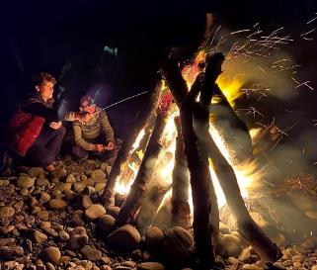
2.1. PCI – Profesional y de pasatiempo
Puede abarcar desde simples tradiciones cotidianas hasta impresionantes habilidades avanzadas.
Las habilidades y conocimientos pueden utilizarse tanto en la vida privada de los individuos como en la pública. Es una actividad tanto social como individual.
El PCI también puede formar parte de otro servicio o de la elaboración de un producto.
El PCI tiene a menudo el potencial de ser un recurso para el desarrollo de la comunidad.

Slide 21
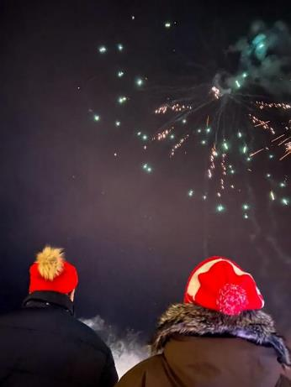
2.2. Está vivo
Cuando se trabaja con el PCI se utiliza el término "salvaguardia". Se trata de proteger elementos del PCI, sin pretender congelarlos en una forma pura o auténtica.
El Patrimonio Cultural Inmaterial se mantiene vivo y relevante cuando se practica y se comparte.
El PCI está en constante cambio y evolución: no es un objeto de museo para admirar.
Cada generación influirá en él, tanto con pequeños ajustes como con grandes cambios.

Slide 22
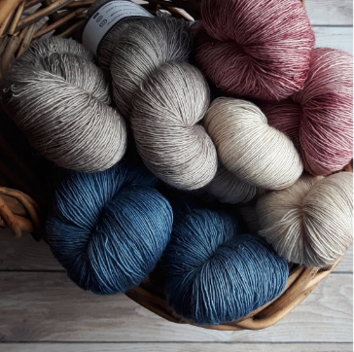
2.2. Está vivo
Es un trabajo creativo, pero tiene su fundamento en los conocimientos que se transmiten de generación en generación. Su salvaguardia se basa en las actividades continuas de quienes tienen conocimientos específicos sobre tradiciones, habilidades y costumbres dentro de las comunidades.
Esto puede ser controvertido. Muchos creen que hay que hacer las cosas como siempre se han hecho, mientras que otros creen que hay que tener más libertad para trabajar con el PCI.
Por lo tanto, tanto el respeto como la apertura pueden ser una parte importante del trabajo con el PCI, para el pasado y para la cultura diversa y vibrante del presente.

Slide 23
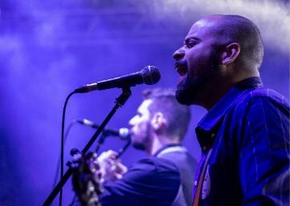
2.3. ¿Por dónde empezamos?
Trabajar con el PCI ofrece la oportunidad de ejercer diversas profesiones, tanto a tiempo parcial como a tiempo completo.
Si ya estás trabajando con PCI, estas preguntas podrían ser relevantes para ti:
¿Cómo puedes desarrollar más tus ideas?
¿Cómo puede apoyar y fomentar la transmisión de conocimientos y habilidades?
¿Cómo puedes llegar mejor a la gente, contar la historia de tu PCI?
¿Cómo puedes mejorar tu servicio y tu producto?

Slide 24
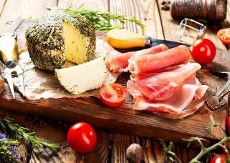
2.3. ¿Por dónde empezamos?
Si está interesado en trabajar con el PCI:
Recopila una lista de tradiciones, conocimientos y costumbres de tu comunidad.
Identifica a los portadores de la tradición y a los ancianos de tu zona.
Piensa en cómo el PCI puede apoyar tu idea de negocio.
Piensa en que si se te diera bien podría darte la oportunidad de un trabajo a tiempo parcial o completo.
Piensa en cómo se te podría dar una actividad de pasatiempo interesante.
Es posible trabajar a nivel local o internacional, en muchas disciplinas.
¿Es una opción interesante documentar el PCI en tu comunidad?
¿Qué te parece celebrar el PCI con festivales y conmemoraciones?

Slide 25
2.4. PCI y Turismo
" El turismo es un auténtico motor de solidaridad y desarrollo. Aprovechemos plenamente su poder para unir a las personas y las comunidades, respetando el Código Ético Mundial para el Turismo. De este modo, el turismo puede seguir ofreciendo mejores oportunidades y un desarrollo sostenible a millones de personas en todo el mundo. "
Zurab Pololikashvili, UNWTO Secretary-General, August 2020
El turismo es una opción importante para muchas personas que trabajan con el PCI. En el Código Ético Mundial para el Turismo la cultura lo reconoce así:
"Las políticas y actividades turísticas deberían llevarse a cabo respetando el patrimonio artístico, arqueológico y cultural, que deberían proteger y transmitir a las generaciones futuras..."
"El turismo debería organizarse de manera que permita el florecimiento de los bienes tradicionales, la artesanía y el patrimonio cultural, en lugar de provocar su decadencia y conducir a la homogeneidad"
(Article 4, paragraph 2, 4. UNWTO, 2017)
Notes:
https://www.unwto.org/global-code-of-ethics-for-tourism
UNWTO Framework Convention on Tourism Ethics

Slide 26
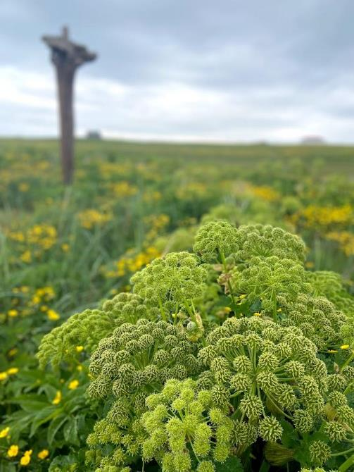
Unidad III Valorar ideas
Generar ideas
Formas de ser más creativo en tu trabajo con el PCI
Cómo mejorar tu idea del PCI
¿Cómo puede ser "valiosa" una idea?
¿Qué es el "valor" en términos sociales, culturales y económicos?
The European Commission's support for the production of this publication does not constitute an endorsement of the contents, which reflect the views only of the authors, and the Commission cannot be held responsible for any use which may be made of the information contained therein.

Slide 27
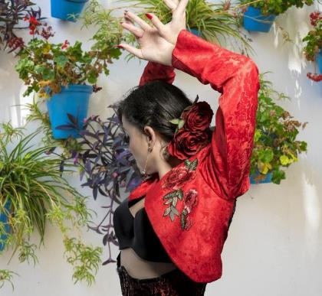
3.1. Generar ideas
Cuando se trabaja con el PCI, la generación de ideas puede ser el primer paso para acabar escogiendo y valorando una determinada idea.
Desarrollar el pensamiento creativo ayudará a generar ideas de valor.
"La creatividad abarca la capacidad de descubrir ideas nuevas y originales, conexiones y soluciones a los problemas. Forma parte de nuestro impulso como seres humanos, fomentando la resiliencia, despertando la alegría y proporcionando oportunidades de autorrealización. "

Slide 28
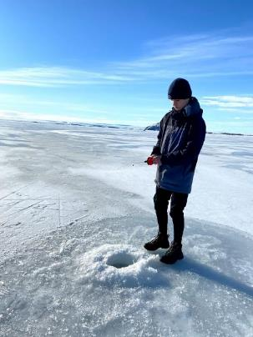
3.2. Formas de ser creativo en tu trabajo con el PCI
Dedica tiempo a la creatividad y apunta a la producción. Aunque no te sientas inspirado, tienes que seguir trabajando.
Juega con los prototipos.
Sigue aprendiendo.
Sé abierto y juguetón.
Supera tu miedo, el fracaso forma parte del trabajo creativo.
Encuentra lo que te funciona; escucha música, da un paseo, duerme lo suficiente, etc.
Los comentarios de los demás son muy útiles, porque te permiten conocer su punto de vista.
Considera escenarios alternativos.
Está atento a las oportunidades y a las conexiones
inesperadas.
Tómate un descanso mental para volver a centrarte.
​

Slide 29
“La creatividad es inventar, experimentar, crecer, asumir riesgos, romper las reglas, cometer errores y divertirse". -- Mary Lou Cook​
Asociar
Establecer conexiones entre problemas o ideas de campos no relacionados
Cuestionar
Hacer preguntas que desafíen el conocimiento común
Observar
Analizar el comportamiento de los clientes, proveedores y competidores para identificar nuevas formas de hacer las cosas
Experimentar
Construir experiencias interactivas y provocar respuestas poco ortodoxas para ver qué ideas surgen

Slide 30
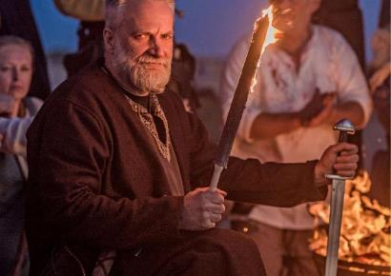
3.3. Cómo mejorar tu idea de PCI
Los empresarios que trabajan con el PCI utilizan muchas formas de despertar su creatividad.
Es importante encontrar lo que funciona para ti y utilizarlo para fortalecer tu trabajo
"La creatividad no espera el momento perfecto. Crea sus propios momentos perfectos a partir de los ordinarios". - Bruce Garrabrandt

Slide 31
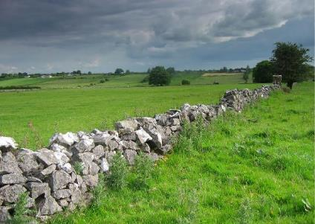
3.3.1. Pensamiento inventivo sistemático
El pensamiento inventivo sistemático es una técnica que permite crear nuevas soluciones al contemplar una idea o un producto desde diferentes perspectivas
Una parte de ella es el método de las Cinco Herramientas del Pensamiento:
Sustracción
Multiplicación
División
Unificación de tareas
Dependencia de atributos

Slide 32
Resta​
Eliminar un componente esencial de un producto o idea y encontrar usos para la nueva disposición de los componentes existentes.​​
Ejemplo: ​​
La eliminación de las cubiertas de las orejas de los auriculares tradicionales dio lugar a "auriculares" que se ajustan al interior de la oreja. ​​
Multiplicación​
Añadir a un producto / idea un componente del mismo tipo que un componente existente. El componente añadido debe ser modificado de alguna manera.​​
Ejemplo:​​
Ruedas de entrenamiento para bicicletas de niños.
Ruedas duplicadas y modificadas para
crear un nuevo producto.​
​

Slide 33
Division
Dividir el producto/la idea funcional o físicamente y luego reajustarlo. Tomar un producto de tamaño completo y dividirlo en versiones más pequeñas de sí mismo. ​​
Ejemplo:​​
Por ejemplo, los cupcakes son pasteles más pequeños de tamaño individual.​​
Unificación de tareas​​
Asignar una tarea nueva y adicional a un recurso existente. La tarea puede ser considerada previamente como no relacionada. ​​
Ejemplo:​​
Una crema hidratante facial puede proporcionar además protección solar.​​

Slide 34
Dependencia de atributos
Crear y romper las dependencias entre las variables de un producto. Cuando un atributo cambia, otro también lo hace.​​
Ejemplo:​​
Gafas de sol de transición que se oscurecen a medida que aumenta la luz exterior.​​

Slide 35
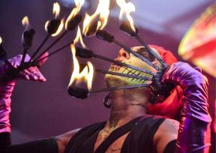
3.3.2. Pensamiento de diseño​
El pensamiento de diseño es un proceso para la resolución creativa de problemas. Es una forma de valorar y mejorar las ideas.
Está centrado en el ser humano, se centra en las personas para las que se fabrica el producto o servicio. Se pregunta cuál es la necesidad humana que hay detrás.
Utiliza la empatía y observa cómo los consumidores se comprometen con un producto o servicio. Esto es preferible a la forma en que tú u otra persona cree que se relacionarán con él.
Se trata de moverse con rapidez para sacar prototipos y probarlos, en lugar de realizar una lluvia de ideas o una larga investigación. A continuación, el producto o servicio se perfecciona para adaptarse a las necesidades del consumidor. ​

Slide 36
El Design Thinking no es un proceso lineal, pero hay 5 etapas: ​
Etapa 1: Empatizar
Investiga las necesidades de tus usuarios
Utiliza tu empatía para comprender las necesidades de los usuarios
Obtén una visión real
Olvida tus suposiciones
Etapa 2: Definir
Indica las necesidades y los problemas de tus usuarios
Reúne toda la información
Analiza tus observaciones y descubre cuáles son los problemas principales
Puedes crear personas para ayudar a mantener tus esfuerzos centrados en el ser humano antes de proceder a la ideación. ​​
Etapa 3: Idear
Desafiar las suposiciones y crear ideas
Generar ideas
Buscar formas alternativas de ver el problema
Identificar soluciones innovadoras

Slide 37
Stage 5: Test
Try Your Solutions Out:
Test the prototypes
Refine
You can also return to previous stages to make further iterations, alterations and refinements
Stage 4: Prototype
Start to Create Solutions
The experimental phase
Identify the best possible solution
Make simple, inexpensive prototypes
Etapa 5: Prueba
Prueba tus soluciones:
Probar los prototipos
Perfecciona
También puedes volver a las etapas anteriores para realizar más iteraciones, alteraciones y refinamientos
Etapa 4: Prototipo
Empezar a crear soluciones
La fase experimental
Identificar la mejor solución posible
Hacer prototipos sencillos y baratos
​

Slide 38
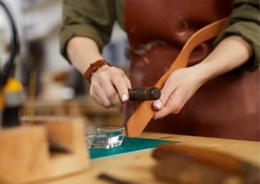
3.4. ¿Cómo puede ser una idea ‘valiosa’?
El valor es lo que es valioso para una persona, puede no serlo para otra.
El valor depende del momento y del lugar.
Evaluamos la idea del PCI en su contexto.
Considera el valor social, cultural y económico de tu idea de PCI.
Cuando trabajes con tu idea de PCI, podrías hacer preguntas como :
¿Esta idea tiene valor para mí?
¿Tiene esta idea un mercado?
¿Resuelve esta idea un problema social?
¿Podría esta idea generar beneficios?
¿Esta idea es necesaria en este momento?
¿Cuáles son los puntos fuertes y débiles de la idea?

Slide 39
3.4.1. ¿Tiene tu idea un valor cultural?
Divertida
Bienestar personal y colectivo
Apoya la resiliencia
Nos lleva más allá de las palabras
Trasciende las barreras del idioma, el tiempo y la generación
Habilidades y conocimiento
Abre la mente y el corazón
Estimula y motiva
Induce a la curiosidad
Empatiza
Fomenta la confianza
Formas de pensamiento alternativas
The European Commission's support for the production of this publication does not constitute an endorsement of the contents, which reflect the views only of the authors, and the Commission cannot be held responsible for any use which may be made of the information contained therein.

Slide 40
3.4.2. ¿Tiene tu idea un valor social?
Cultura de innovación
Reunir a las personas
Compromiso comunitario
Empoderamiento
Unión social
Sentido de lugar
Ciudadanos informados
Bienestar a largo plazo y resiliencia de las personas
Red Social
Resuelve un problema social
Entender y poner el punto de vista en el pasado
The European Commission's support for the production of this publication does not constitute an endorsement of the contents, which reflect the views only of the authors, and the Commission cannot be held responsible for any use which may be made of the information contained therein.

Slide 41
3.4.3. ¿Tiene tu idea un valor económico?
Resutlados de empleo
Una idea que tiene mercado
Estimula la economía local
Atrae inversiones
Apoya otros negocios como el turismo
Económicamente sostenible
Cultura de innovación
Genera ingresos fiscales
Podría generar beneficios
The European Commission's support for the production of this publication does not constitute an endorsement of the contents, which reflect the views only of the authors, and the Commission cannot be held responsible for any use which may be made of the information contained therein.

Slide 42
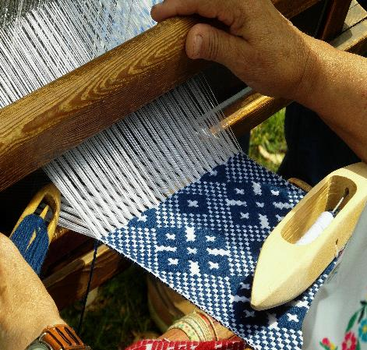
Test de autoevaluación
1. Cuando trabajas con el PCI:
3. Cuando trabajas con el PCI es importante:
La UNESCO ha desempeñado un papel fundamental en todo el mundo a la hora de concienciar a la gente sobre el PCI.
Siempre está claro si las cosas son patrimonio inmaterial o material.
La gente se pone de acuerdo sobre la mejor manera de hacerlo.
Nunca hacer nada nuevo.
No cambiar nunca nada.
Respetar la herencia pero ser creativo.
2. El valor de una idea es:
Depende del momento y el lugar.
Siempre fijo.
Sólo económico.
The European Commission's support for the production of this publication does not constitute an endorsement of the contents, which reflect the views only of the authors, and the Commission cannot be held responsible for any use which may be made of the information contained therein.

Slide 43
Test de autoevaluación
4. Pensamiento de diseño es:
una manera de hacer que las cosas se vean mejor
un método para pensar de forma más positiva
un proceso para la resolución creativa de problemas
The European Commission's support for the production of this publication does not constitute an endorsement of the contents, which reflect the views only of the authors, and the Commission cannot be held responsible for any use which may be made of the information contained therein.

Slide 44
Resumiendo
El PCI incluye, por ejemplo, prácticas, presentación, expresión, conocimientos, habilidades
PCI – Actividad profesional y de pasatiempo
También pueden ser las herramientas, los objetos, los artefactos y los espacios culturales asociados a ellos.
El Patrimonio Cultural Inmaterial se mantiene vivo y relevante cuando se practica y comparte
Cada generación influirá en él, tanto con pequeños ajustes como con grandes cambios
El "Patrimonio Cultural Inmaterial", según la definición de la UNESCO, se manifiesta en cinco ámbitos:
Los emprendedores que trabajan con el PCI utilizan muchos medios para despertar su creatividad.
(a) tradiciones y expresiones orales
(b) artes escénicas
(c) prácticas sociales, rituales y actos festivos
(d) conocimientos y prácticas relativos a la naturaleza y al universo
(e) la artesanía tradicional
Generar ideas, trabajar para mejorarlas y considerar el valor social, cultural y económico de su idea de PCI

Slide 45
GRACIAS

